Slide 1
Project Management
2026年PMP考试
新考纲-PMBOK第七版解读
﹋﹋ 威班PMP课堂

Slide 2

Project Management
威班PMP培训课堂
跟大D，过快D

Slide 3

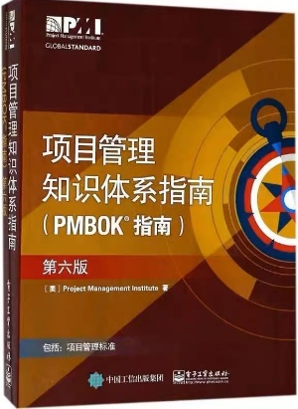
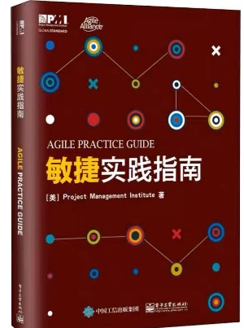
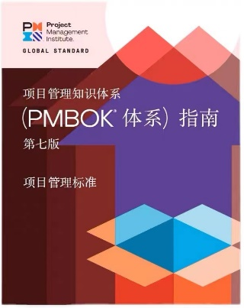
新考纲后和PMBOK第七版更新，怎么学？
新考纲是什么来的，怎么网上到处都是说新考纲的信息？
第七版更新后有什么变化？第六版PMBOK还要不要学？敏捷实践指南还要不要学？
第七版PMBOK在考试题目中占比有多少？
新考纲说明 PMBOK第六版（776页） 敏捷实践指南（184页） PMBOK第七版（359页）

Slide 4
新考纲说明
PMP考题开发依据（根据2023年PMI中国REP机构年会整理）
1、每一道试题都能反映项目经理的真实工作和处境。每一道试题都是：
首先由PMP持证专家编写，并提供一部学术文献作为参考来源。
由另外一位PMP持证专家审阅，并提供第二个参考来源。
2、PMP的试题开发必须根据新考纲ECO所制定的 “领域 ”和“任务 ”作为基础。
试题开发基于ECO考试大纲的，目的是衡量项管理者的专业要素，而不测试人们是否熟读PMBOK指南。
PMBOK指南是准备考试的众多潜在输入之一，可以作为参考
3、专注于理解和学习新考纲ECO列出的领域和任务等概念
PMP考题关注的是应用层面-而不是背诵，应用场景的方式-在那个当下，如果你是项目经理，你会怎么做?
利用一系列参考文献来了解各个驱动因素：与任务相关的工作实例

Slide 5




新考纲说明
考试内容大纲（Exam Content Outline,ECO）
考试大纲：人（42%），流程（50%），商业环境（8%）3大领域，共35个任务，融入整个过程中。
在考试中约一半的内容将体现项目管理中的预测法，另一半将体现敏捷方法或混合方法
商业环境8%
人员管理42%
预测
50%
敏捷或混合
50%
过程50%

Slide 6
第七版更新后有什么变化？
重点学习，打好基础
PMBOK第六版（776页）：预测型（瀑布型）项目的10大知识领域，5大过程组（术）
敏捷实践指南（184页）：适应型（敏捷型）项目的价值观和实施（术）
新考纲说明（10页）
升华项目管理经验
PMBOK第七版（359页）：项目管理的原则和绩效域（智慧和道）
新考纲说明 PMBOK第六版（776页） 敏捷实践指南（184页） PMBOK第七版（359页）

Slide 7
新考纲说明
领域、任务和驱动因素
领域：定义为对项目管理实践非常重要的高层级知识。
任务：项目经理在各领域的基本职责。
驱动因素：与任务相关的工作实例。 请注意，驱动因素并非穷尽式列举，而只是提供几个例子来帮助展示任务所包含的内容。
领域一 | 人员 - 42%
任务1 | 管理冲突 解释冲突的来源和所处阶段 分析冲突发生的背景 评估/建议/协调适当的冲突解决方案
任务2 | 领导团队 设定清晰的愿景和使命 支持多样性和包容性（例如行为类型、思维过程） 重视服务型领导（例如将服务型领导的原则与团队联系起来） 确定适当的领导风格（例如指导型、协作型） 激发、激励和影响团队成员/相关方（例如团队合同、社会合同/团队章程、奖励制度） 分析团队成员和相关方的影响力 区分领导各类团队成员和相关方的不同选项
任务3 | 支持团队绩效 根据关键绩效指标评估团队成员的绩效 支持并认可团队成员的成长和发展 确定适当的反馈方法 核实绩效提升情况
下面是新任务结构的一个示例：
任务说明 管理冲突
驱动因素
{
解释冲突的来源和所处阶段
分析冲突发生的背景
评估/建议/协调适当的冲突解决方案

Slide 8
Project Management
威班PMP培训课堂
﹋﹋﹋ THANKS.

